Slide 1
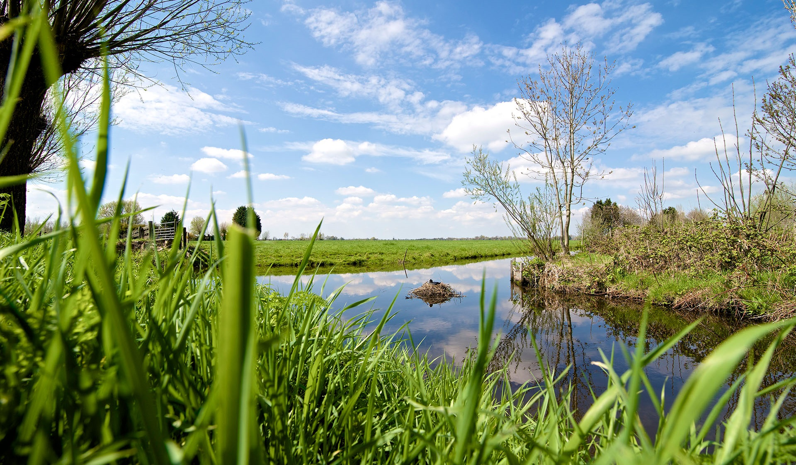
Titeldia (groen)
Informatiebijeenkomst
Bestemmingsplan
Dorpsstraat 1, Berkenwoude
donderdag 26 februari 2026

Slide 2
Titeldia (groen)
Agenda:
Welkom door wethouder
Presentatie stand van zaken bestemmingsplan
Presentatie aspect geluid

Slide 3
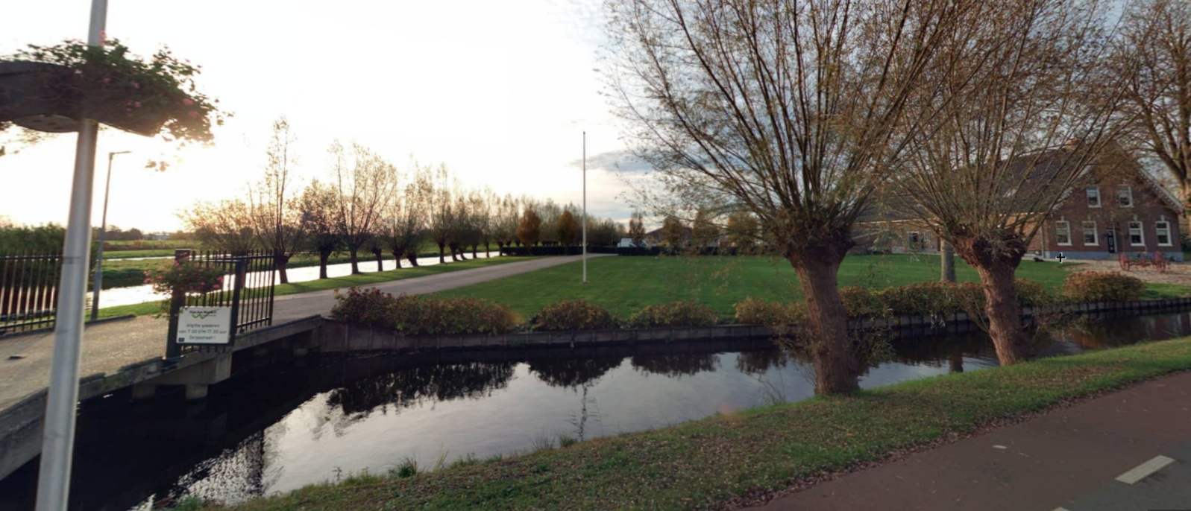
Titeldia (groen)
VOORTRAJECT
BESTEMMINGSPLAN
Dorpsstraat 1 Berkenwoude:
informatiebijeenkomst door initiatiefnemer: 3 december 2019
brief omwonenden d.d. 31 maart 2020
in raadsvergadering van 26 mei 2020 brief als ingekomen stuk: ter afhandeling aan college
ontwerp-bestemmingsplan ter inzage: 21 januari 2021 tot en met 3 maart 2021
drie zienswijzen ingediend

Slide 4
Titeldia (groen)
BELANGRIJKSTE ONDERDELEN
ZIENSWIJZEN
geluid vanwege bedrijfsvoering en verkeersbewegingen
bestemming ‘Bedrijf’ met bestemmingsvlak/bouwvlak, milieucategorie
bestemming ‘Agrarisch met waarden’
landschappelijke inrichting
licht vanaf het bedrijfsperceel
brief bewoners opgenomen in toelichting op bestemmingsplan

Slide 5
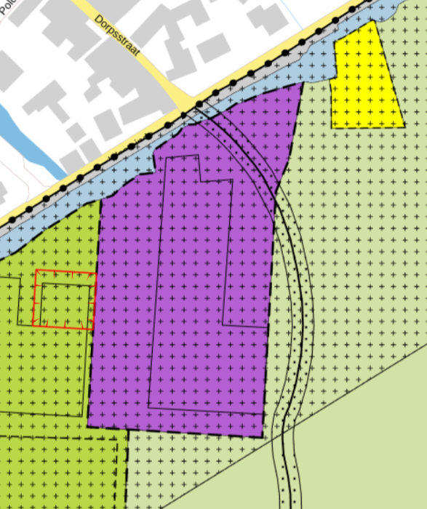
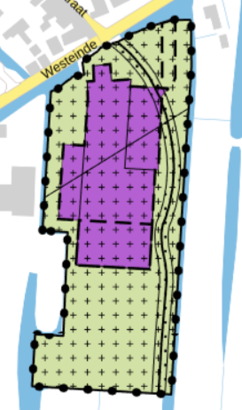
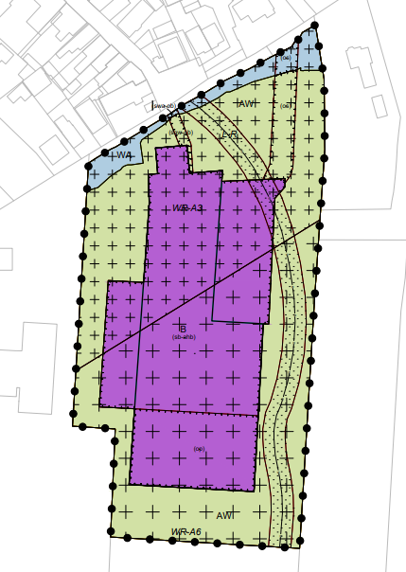
Titeldia (groen)
BP Buitengebied 2011
ontwerp BP Dorpsstraat 1
ter inzage
gewijzigd ontwerp BP voor
vaststelling naar gemeenteraad

Slide 6
Titeldia (groen)
BESTEMMING ‘BEDRIJF’
BP Buitengebied 2011: milieucategorie max 2 + (detail)handel in siervissen/vogels milieucategorie 3
BP Dorpsstraat 1: milieucategorie max 2 + aannemers- en hoveniersbedrijf (milieucategorie 3.1)
bestemmingsvlak (paarse gebied) met ongeveer 2.500 m2 verkleind
bouwvlak zuidzijde bedrijfsperceel vergroot voor 500 m2 bebouwing voor statische opslag

Slide 7
Titeldia (groen)
BESTEMMING
‘AGRARISCH MET WAARDEN’
BP Buitengebied 2011: aan de zijde van de Oosteinde: bedrijfsbestemming
BP Dorpsstraat 1: aan de zijde van de Oosteinde: bestemming agrarisch met waarden;
BP Dorpsstraat 1: bestaande ontsluitingen voor het bedrijf en de bedrijfswoning als aanduiding opgenomen in de bestemming agrarisch met waarden

Slide 8
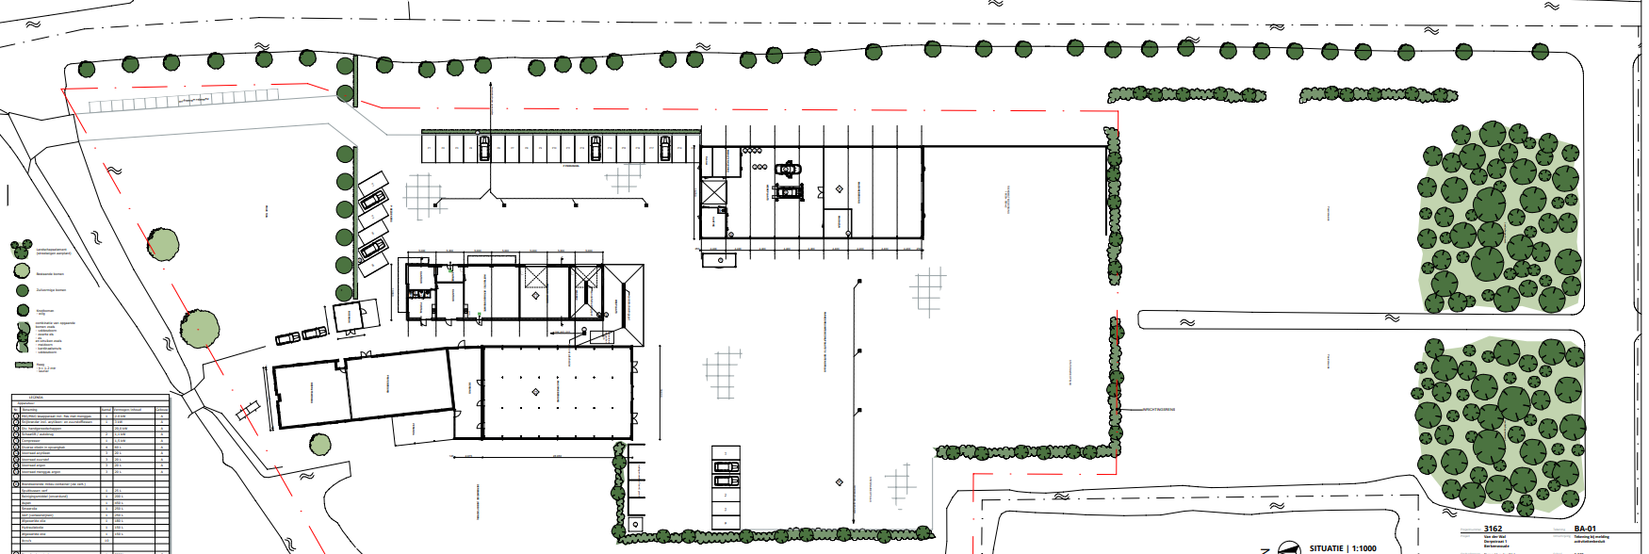
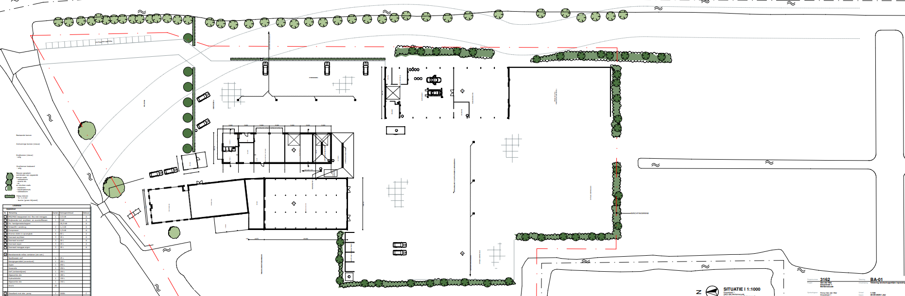
landschappelijke inrichting
ontwerp BP ter inzage
landschappelijk inrichting
gewijzigd ontwerp BP
ter vaststelling

Slide 9
Titeldia (groen)
LICHT:
- autoverlichting
- verlichting terrein
landschappelijk inrichtingsplan voorziet in gebiedseigen beplanting; groenblijvend ter hoogte van gedeelte waar auto’s worden geparkeerd
bedrijfsgebouw oostzijde met gesloten wand; geldt ook voor nieuw te bouwen bedrijfsopstal
lichtmasten niet hoger dan 5 meter
initiatiefnemer heeft verlichting aangepast

Slide 10
Titeldia (groen)
BRIEF OMWONENDEN 2020
drie opties genoemd: 1. doorzetten bestemmingsplanprocedure 2. bestendigen huidige situatie (2020) 3. verhuizen naar bedrijventerrein
voorwaarden bij optie 1: maximeren huidige omvang bebouwing: aanwezig: 1.940 m2, BP Buitengebied: 2.035 m2, BP Dorpsstraat 1: 2.440 m2 geen extra verharding: deel zuidzijde wordt verhard ± 2.500 m2 minder verharding mogelijk geen hogere milieucategorie: BP Buitengebied: (detail)handel siervissen/vogels (milieucategorie 3) BP Dorpsstraat 1: aannemers- en hoveniersbedrijf (milieucategorie 3.1) aanpassing bebouwing vanwege lichthinder bestaande gebouwen blijven gehandhaafd; gebouwen aan oostzijde + nieuwbouw dichte gevel naar oostzijde aanbrengen groenwal vanwege lichthinder gebiedseigen beplanting wordt aangebracht naast de al aanwezige knotwilgen

Slide 11
Titeldia (groen)
OVERIGE ASPECTEN:
(borging) verdere uitbreiding: het bestemmingsplan + milieuregelgeving zijn bepalend
overleg hoogheemraadschap: vooroverleg bestemmingsplan: geen bezwaren ontwerp-bestemmingsplan: geen zienswijze ingediend
verkeerstellingen: geen verkeersonderzoek uitgevoerd; al sprake van een bedrijfsbestemming
beleid provincie/ruimtelijke kwaliteit: nav zienswijzen nogmaals gevraagd of kan worden ingestemd

Slide 12
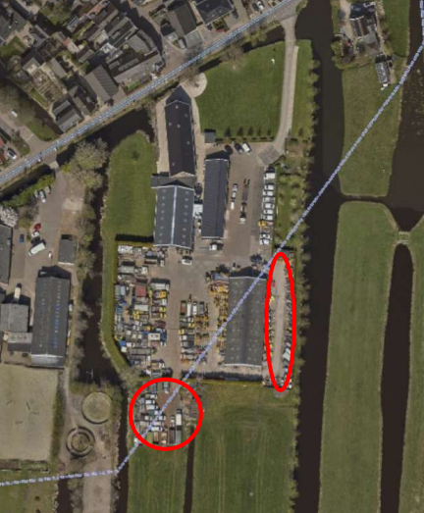
Titeldia (groen)
DEEL PERCEEL ILLEGAAL
IN GEBRUIK
aan de oostzijde is een deel met bestemming ‘Agrarisch met waarden’ verhard en in gebruik als stalling bedrijfsmaterieel.
als bestemmingsplan onherroepelijk is, wordt de verharding verwijderd en teruggebracht in de agrarische bestemming
de opslag aan de zuidzijde van het perceel: na het onherroepelijk worden van het bestemmingsplan binnen de bedrijfsbestemming

Slide 13
Titeldia (groen)
VERDERE PROCEDURE
het voorstel tot vaststelling van het bestemmingsplan: 12 mei 2026: oordeelsvormende commissie Ruimte & Financiën 2 juni 2026: gemeenteraad
de nota beantwoording zienswijzen en ambtshalve wijzigen: vooraf toegezonden
een zienswijze kan worden toegelicht in de oordeelsvormende commissie
na vaststelling bestemmingsplan: zes weken ter inzage met mogelijkheid beroep bij de Afdeling rechtspraak van de Raad van State

